Slide 1


運動營養學
16.能量平衡
國家運動訓練中心
曾怡鈞 營養師

Slide 2
身體所需的能量
基礎代謝率計算 (BMR)
男性
BMR= 66+ (13.7╳體重)+(5 ╳身高)-(6.8 ╳年齡)
註：體重單位為公斤、身高單位為公分。
女性
BMR= 655+ (9.6╳體重)+(1.8 ╳身高)-(4.7 ╳年齡)
一日所需的能量攝取量
= 基礎代謝率+活動量(BMR╳活動指數)+攝食產熱效應(+適應性產熱)
活動指數(ACSM)：
坐式生活(1.0~1.39)、輕度活動(1.4~1.59)、中度活動(1.6~1.89)、重度活動(1.9~2.5)
攝食產熱效應：一般以(BMR+活動量) ╳10%估算
適應性產熱：也稱為非顫抖性生熱作用。指寒冷時產熱、但不會導致肌肉收縮的所有
化學反應，主要發生在棕色脂肪組織中。

Slide 3
身體的熱量消耗
基礎代謝率 (basal metabolic rate; BMR)
  男性：1 kcal/kg/hr 估算
  女性：0.9 kcal/kg/hr 估算
能量消耗(kcal)＝METs(Kcal/hr)×體重(Kg)×時間(hr)

Slide 4
身體的熱量消耗
活動產熱效應(thermic effect of activity ; TEA)
  代謝當量 (metabolic equivalents; METs)
  安靜狀態下 1.0大卡/公斤/小時
  輕度身體活動：< 3METs
  中等強度身體活動：3~6 METs
  高強度身體活動：> 6 METs

Slide 5
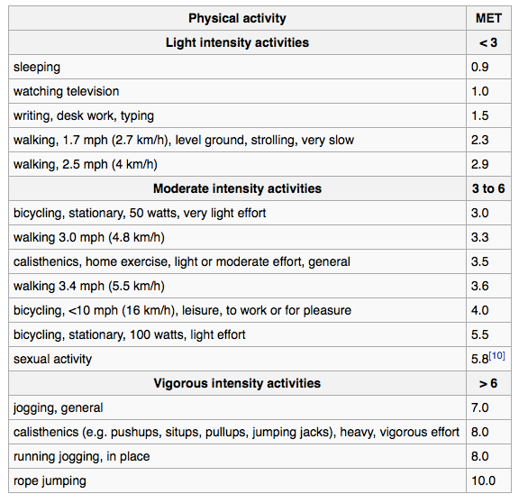
Metabolism
equivalent
(METs)
代謝當量
1MET=
O2 Consumption of 3.5/ml/kg/min
總耗氧量=3.5(mL/kg/min)＊METs
＊體重＊分鐘/1000
運動中每公升的氧消耗約相當於5大卡
*工具頁！重要!!!

Slide 6
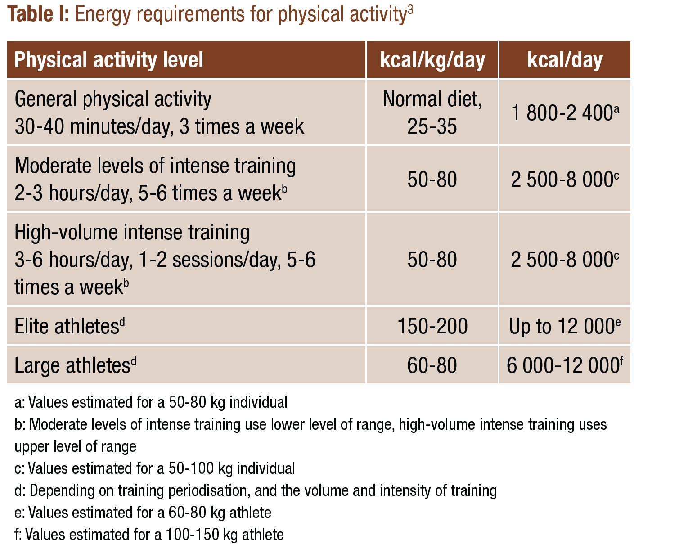
運動員的能量需求
F：運動頻率
I：運動強度
T：運動種類
T：持續時間

Slide 7
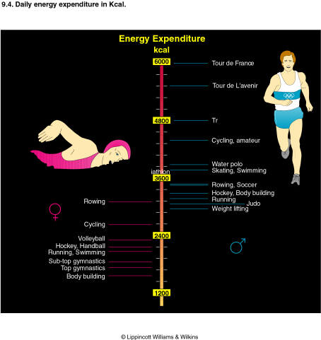
運動和能量消耗
除極端情況下的高能量攝入外，男性每日攝入量不超過4000千卡，女性每日攝入量不超過3000千卡。
一些體育活動需要極端的能量輸出(有時是> 1000大卡/小時)

Slide 8
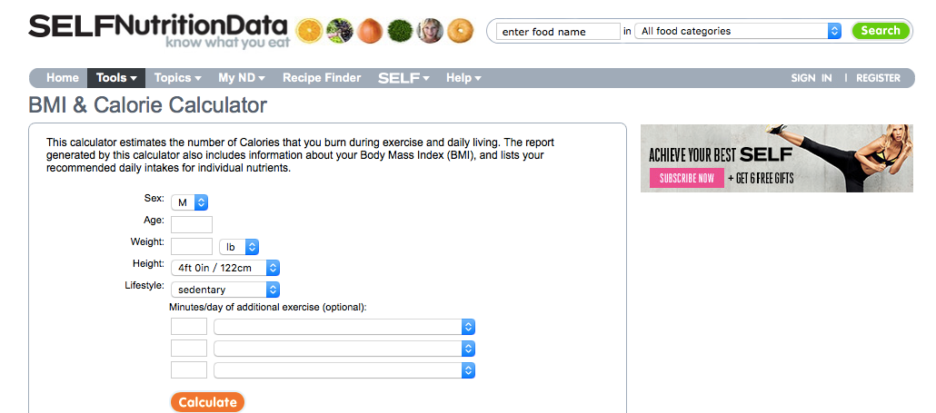
http://nutritiondata.self.com/tools/calories-burned

Slide 9
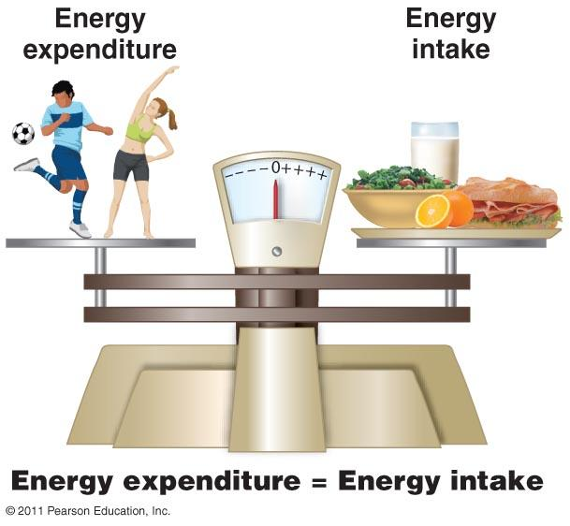
能量平衡的概念

Slide 10
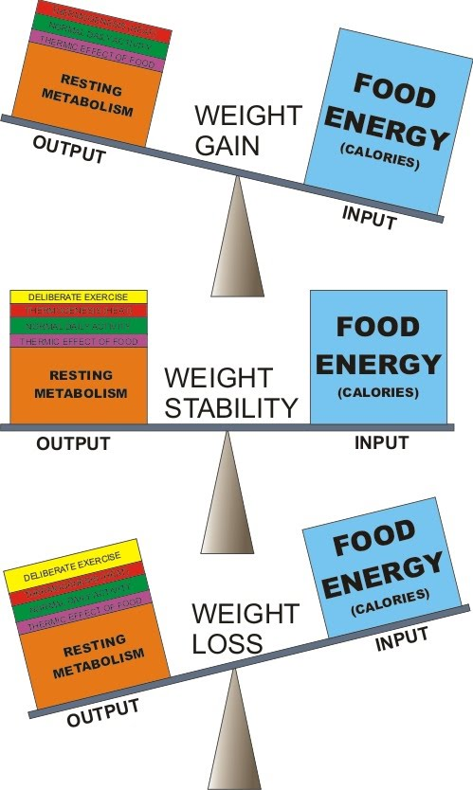
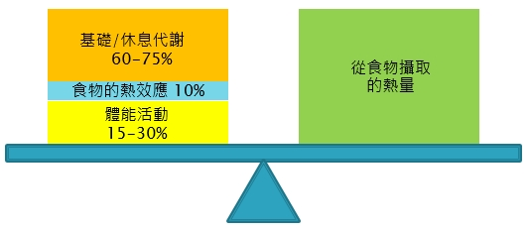
能量平衡
圖片來源：
http://www.hkpe.net/hkdsepe/fitness_nutrition/energy_balance.htm

Slide 11
謝謝!

